Slide 1




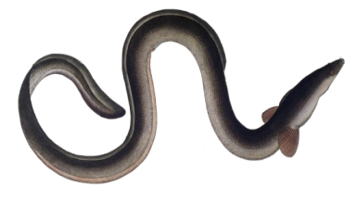
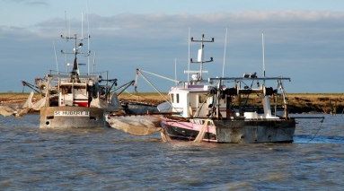
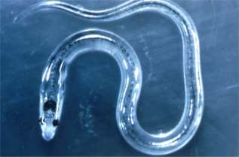
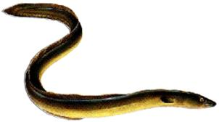
Projet de fin d’étude pour l’obtention du diplôme
d’Ingénieur de l’Institut Supérieur des Sciences agronomiques, agroalimentaires, horticoles et du paysage
L’évaluation de stock dans le cas de l’Anguille Européenne: Vers une évaluation internationale d’une population fragmentée et distribuée à large échelle
Réalisé par Virginie Bornarel
Encadrée par Hilaire Drouineau
Année universitaire 2015-2016
Ingénieur agronome - Spécialisation Halieutique
Option Ressources et Ecosystèmes Aquatiques
Notes:
Bonjour à tous. Je vais vous présenter le travail que j’ai réalisé pendant 6 mois au sein de l’IRSTEA et de l’équipe PMA et avec hilaire en tant qu’encadrant. Un sujet qui visait à mettre en place un modèle pouvant permettre d’évaluer la population d’anguille à l’échelle de son aire de répartition, rendu difficile par son cycle de vie assez complexe. Projet qui s’inscrit dans les volontées & objectifs du groupe WGEEL du CIEM chargé d’évaluer l’état du stock ts les ans, qui vise de plus en plus à mettre en place des stratégies et méthodes pour évaluer l’ensembel de la pop

Slide 2
Introduction
Année universitaire 2015-2016
Ingénieur agronome - Spécialisation Halieutique
Option Ressources et Ecosystèmes Aquatiques
Notes:
Bonjour à tous. Je vais vous présenter le travail que j’ai réalisé pendant 6 mois au sein de l’IRSTEA et de l’équipe PMA et avec hilaire en tant qu’encadrant. Un sujet qui visait à mettre en place un modèle pouvant permettre d’évaluer la population d’anguille à l’échelle de son aire de répartition, rendu difficile par son cycle de vie assez complexe. Projet qui s’inscrit dans les volontées & objectifs du groupe WGEEL du CIEM chargé d’évaluer l’état du stock ts les ans, qui vise de plus en plus à mettre en place des stratégies et méthodes pour évaluer l’ensembel de la pop

Slide 3
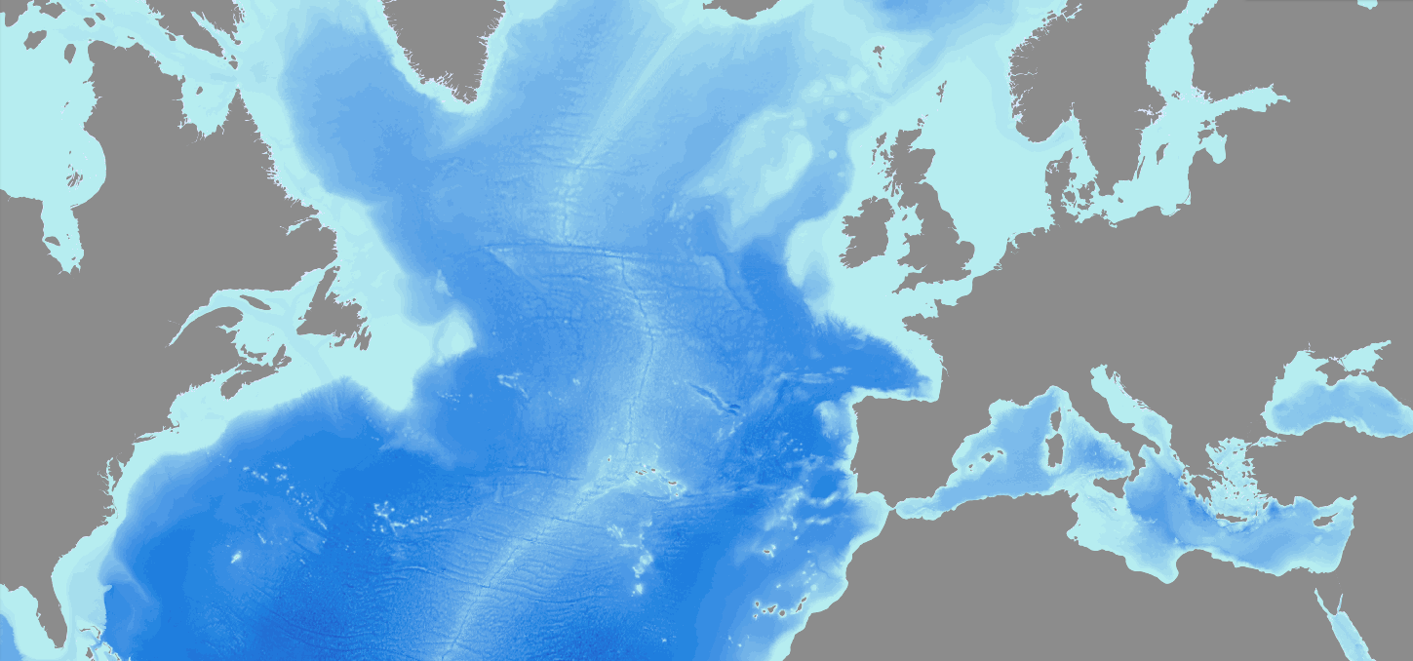
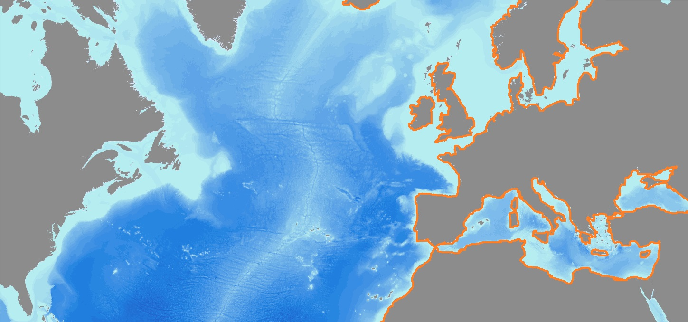




Introduction
Modélisation du recrutement
Analyse de corrélation
Conclusion
Cycle de vie de l’Anguille Européenne (A. anguilla): une espèce catadrome
Eclosion des œufs
Leptocephales- Gulf Stream
Anguille Jaune
Leptocéphale-civelle
Métamorphose en estuaire
Ponte
Domaine continental
Métamorphose
Reproduction
Anguille argentée
Mer des Sargasses
Notes:
Pour commencer je vais décrire très globalement le cycle de vie de l’anguille européenne. Espèce catadrome (reproduction en mer et phase de croissance ds les eaux continentales)- Espèce distribuée dans toute l’europe entière et en Affrique du Nord. Reproduction en mer des sargasses. Larves leptocéphales dérivées passivement grâce au GS qui semble être la route migratoire prépondérante prise par les larves. Suite à cette dérive qui dure probablement entre 1 an et 3 ans, les larves arrive au niveau du plateau continental et se métamorphose en civelle et vont colonier les eaux continentales. Phase de croissance = stade anguille jaune qui dure entre 5-20 ans suivant les bv ou regions d’Europe. Puis après cette période , dernière métamorphose stade anguille jaune:anguille argentée, migration transatlantique 6 mois puis reproduction et mort.

Slide 4
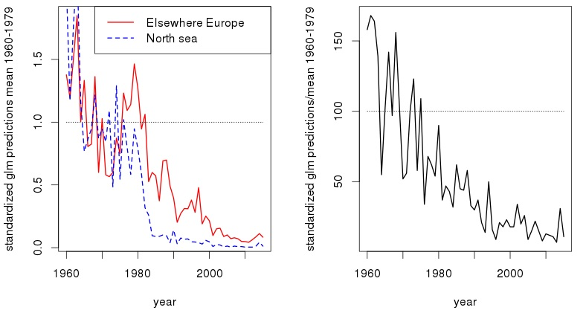
Introduction
Modélisation du recrutement
Analyse de corrélation
Conclusion
Un déclin généralisé à l’échelle de l’Europe : évolution du recrutement
Indice recrutement (CIEM, 2016)
Civelle (+Anguille Jaune)
Indice recrutement (CIEM, 2016)
Anguille Jaune
Indice « North Sea » = 1.2% du niveau de référence (1960-1979) (CIEM, 2016)
Indice « Elsewhere Europe » = 8.4% du niveau de référence (1960-1979) (CIEM, 2016)
Indice « anguille jaune » = 11% du niveau de référence (1960-1979) (CIEM, 2016)
En danger critique d’extinction depuis 2008 (IUCN, 2014)
Causes multiples ? Phase continentale ? Phase océanique ?
Mer des Sargasses
Notes:
Chute d’abondance depuis fin années 1970, visible à tous les stades
Atteint des niveaux d’abondance très bas: 1.2%, 8.4%, 11% en 2015
Jugé en danger critique d’extintion depuis 2008
Causes probablement multiples : phase continentale et phase océanique

Slide 5
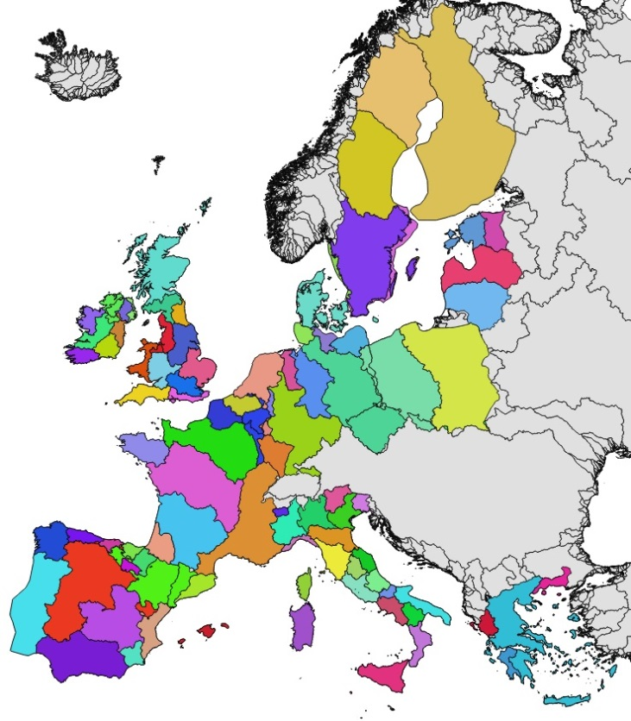
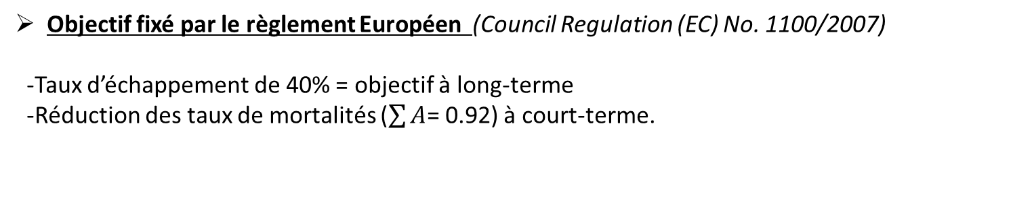
Introduction
Modélisation du recrutement
Analyse de corrélation
Conclusion
Une gestion qui s’opère principalement à l’échelle des UGA (Unité Gestion Anguille)
Objectif fixé par le règlement Européen (Council Regulation (EC) No. 1100/2007)
-Taux d’échappement de 40% = objectif à long-terme
-Réduction des taux de mortalités ($\sum{A}$= 0.92) à court-terme.
A l’échelle des UGA (Unité Gestion Anguille)
Mesures de gestion appliqués à travers PGA (Plan de Gestion Anguille)
Un suivi des sous-populations par estimation des indicateurs (3Bs & ΣA)
Des objectifs identiques pour chaque UGA
Une gestion des sous-populations principalement locale
UGA à travers l’Europe
Notes:
Objectifs fixés par l’Europe suite au déclin prononcé
Poursuivis à l’échelle des EMU = unité homogène en terme se sous-pop: mise en place d’EMP par les états membres qui proposent des mesures concrètes pour réduire mortalité dans chaque EMU renouvelés régulièrement (tous les trois ans ?)
-suivi des sous populations en estimant différents indicateurs tous les ans: notamment biomasse d’échappement pour la comparer avec l’obj européen et la somme des mortalités subient par la sous-population en question
-les objectifs européens sont idem pour toutes EMU
-une gestion principalement locale

Slide 6
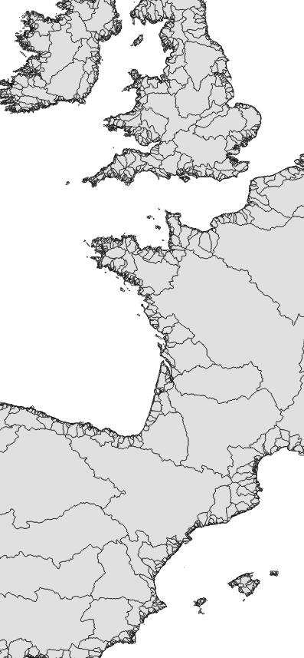
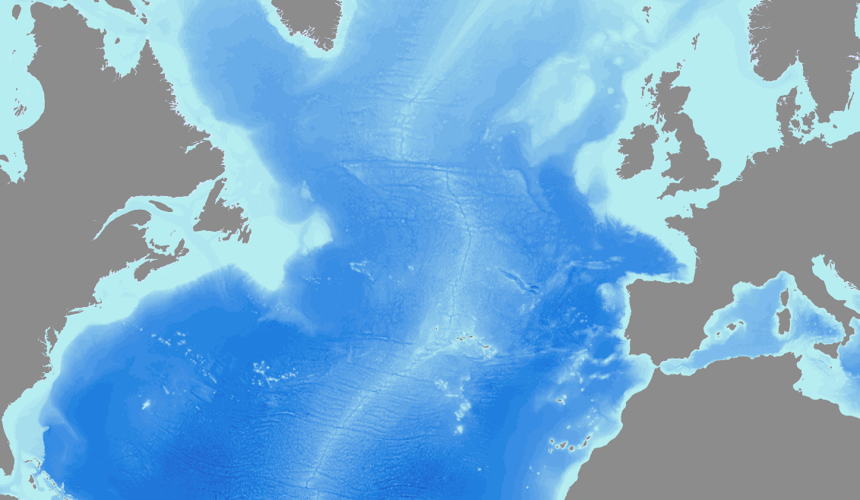

Introduction
Modélisation du recrutement
Analyse de corrélation
Conclusion
Un cycle de vie complexe qui rend l’évaluation de la population entière difficile
…..Confrontée à une dimension fractale surtout durant la phase continentale (Dekker, 2000)
Une population panmictique (Als et al., 2011)…….
Reproduction aléatoire
Notes:
On vient de voir qu’on applique une gestion et qu’on évalue les sous- populations à une échelle locale (EMU)-Or on a une population qui est panmictique : peu importe d’ou s’échapent les anguilles argentéses, elles se retrouvent toutes en mer des sargasses pour se reproduire de facon aléatoire. Ensuite les larves leptocéphales dérivent de façon aléatoire vers le continent: ce critère qui consiste à dire qu’il faut évaluer la population entière parce qu’on a affaire à une population panmictique c’est que l’échappement d’anguille argentée d’u bv une année donnée n’est pas forcément proportionnel au recrutement ultérieur dans le même bv mais dépend de l’état de la population entière.
Dans l’idéal évaluer l’anguille européenne comme une seule pop à l’échelle de son aire de répartition et pas évaluer des sous-pop de façon indépendantes comme cela se fait toujours.
Mais rendu compliqué par la dimension fractale : une fois que les civelles colonisent les milieux contientaux, subissent des conditions très différentes d’une région à l’autre et parfois d’un bv à l’autre en termes de P anthropiques et de traits d’histoire de vie. Phase continentale qui est mesurable

Slide 7
Introduction
Modélisation du recrutement
Analyse de corrélation
Conclusion
Une phase de recrutement moins impactée par la dimension fractale de l’Anguille
Une population panmictique: Nécessité d’évaluer la population entière…..
…. Pourtant rendue difficile par la dimension fractale de la phase continentale
Stades « Anguille Jaune » et « Anguille Argentée » difficiles à évaluer à l’échelle du continent
Indices d’abondance « Anguille Jaune » difficiles à interpréter
Indices d’abondance « Anguille Argentée » peu nombreux à l’échelle de l’Europe
Recrutement des civelles plus facile à évaluer à l’échelle de l’Europe

Slide 8

Introduction
Modélisation du recrutement
Analyse de corrélation
Conclusion
« Aucun » modèle mis en œuvre pour évaluer la population entière
Evaluation stade Anguille Argentée et échappement
Echelle | Intérêts | Méthodes
Bassin versant | Indicateurs UGA | Capture et comptage
Bassin versant | Indicateurs UGA | Approximation sur anguille jaune
Bassin versant | Indicateurs UGA | Approches de modélisation
Evaluation recrutement
Echelle | Intérêts | Méthodes
Distribution | Etat du stock Relation stock-recrutement | -Modèle Dekker (Dekker 2000) -GLM (CIEM, 2016)
EMU | Echelle de gestion
Bassin versant | Exploitation pêcheries Taux d’exploitation | GEMAC (Beaulaton et Briand, 2007); GERAM (Bru et al., 2009); taux d’exploitation ~ 100%; piégeage; CPUE, captures
Et un modèle à large échelle ?
Notes:
Échappement et anguille argentée: que à l’echelle des EMU / bv.
Recrutement: des modèles et méthodes existent à l’echelle des bv
Mais quasiment rien à l’échelle de l’aire de distribution de l’anguille Européenne: GLM mis en place par le CIEM ne prend pas en compte la dimension fractale du recrutement puisqu’on a deux indices avec deux tendances différentes (North Sea vs. Elsewhere Europe). Modèle de Dekker repose sur des hypothèses incorrectes très fortes.
L’objectif du stage = mise en place d’un modèle à large échelle

Slide 9
Introduction
Modélisation du recrutement
Analyse de corrélation
Conclusion
Problématique
GEREM (Glass Eel Recruitment Estimation Model) → Estimation du recrutement annuel absolu à trois échelles spatiales emboîtées
Application à l’échelle de la France (Drouineau et al., 2016)
Prise en compte de la dimension fractale du recrutement
Comment utiliser les séries de recrutement dispersées à l’échelle de l’Europe pour dériver un indice de recrutement absolu par ajustement du modèle GEREM ?
Dans quelles mesures la population Européenne est-elle affectée par des facteurs océaniques et atmosphériques ?
Notes:
…..
Nous semblait intéressatn d’utiliser les estimations de recrutement provenenant des sorties du modèle pour réaliser des analyses de corrélation entre le recrutement au niveau de grandes régions européennes et des indices environnementaux susceptibles d’affetcer la phase océanqiue de l’anguille.
But: inférer derrière des hypothèse sur le temps de migration, et puis sur des causes potentielles du déclin et des différentes tendances observables à l”’échelle de l’Europe.

Slide 10
Modélisation du recrutement
Année universitaire 2015-2016
Ingénieur agronome - Spécialisation Halieutique
Option Ressources et Ecosystèmes Aquatiques
Notes:
Bonjour à tous. Je vais vous présenter le travail que j’ai réalisé pendant 6 mois au sein de l’IRSTEA et de l’équipe PMA et avec hilaire en tant qu’encadrant. Un sujet qui visait à mettre en place un modèle pouvant permettre d’évaluer la population d’anguille à l’échelle de son aire de répartition, rendu difficile par son cycle de vie assez complexe. Projet qui s’inscrit dans les volontées & objectifs du groupe WGEEL du CIEM chargé d’évaluer l’état du stock ts les ans, qui vise de plus en plus à mettre en place des stratégies et méthodes pour évaluer l’ensembel de la pop

Slide 11
Introduction
Modélisation du recrutement
Analyse de corrélation
Conclusion
Matériels et méthodes
Résultats
Premiers éléments de discussion
Plan Matériels et Méthodes
Recrutement fractal de l’Anguille: modélisation par GEREM
Séries temporelles de recrutement disponibles à l’échelle de l’Europe
DFA et vérification des hypothèses du modèle GEREM

Slide 12
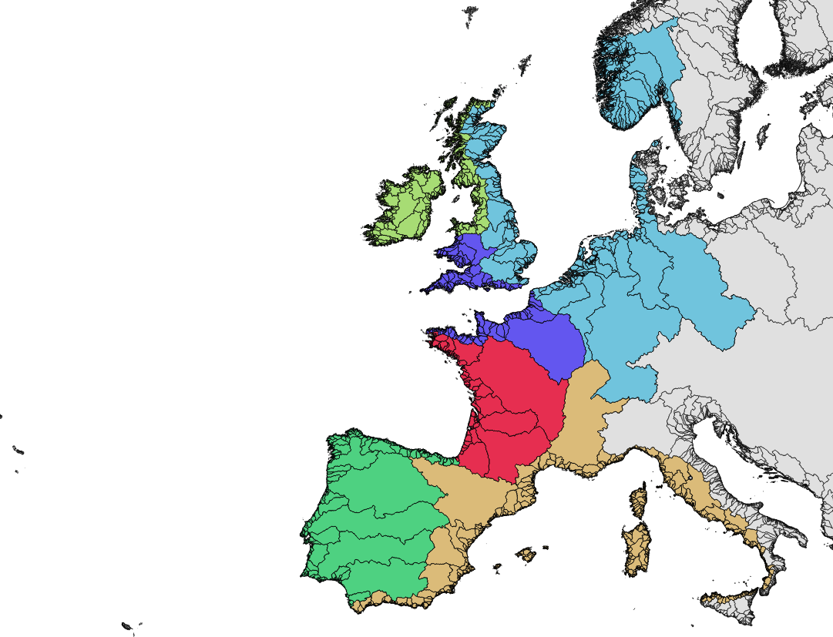
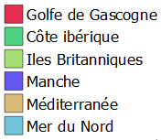
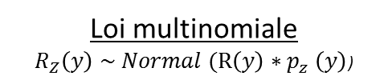
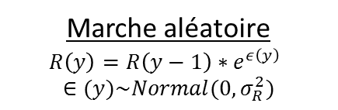
Introduction
Modélisation du recrutement
Analyse de corrélation
Conclusion
Matériels et méthodes
Résultats
Premiers éléments de discussion
Recrutement fractal de l’Anguille: modélisation par GEREM
Recrutement global et par zone
Marche aléatoire
$$R\left(y\right)=R\left(y−1\right)∗e^{ε\left(y\right)} ∈(y)\sim Normal(0,σ_{R}^{2})$$
Loi multinomiale
$R_{Z}\left(y\right) \sim Normal (R\left(y\right)∗p_{z} \left(y\right)$)
R1(y)
Rg(y)
R2(y)
R3(y)
R4(y)
R5(y)
R6(y)
Notes:
Dimension fractale surtout présente pendant la phase continentale mais finalement déjà visible durant phase de recrutement (cf deux indices de recrutement différents entre mer du Nord ) qu’on peut plus facilement modéliser. Donc on part d’un recrutement global qui suit une marche aléatoire puis on dispatche ce recrutement global entre différentes zones grâce à une loi multinomiale. Première échelle de ségrégation

Slide 13
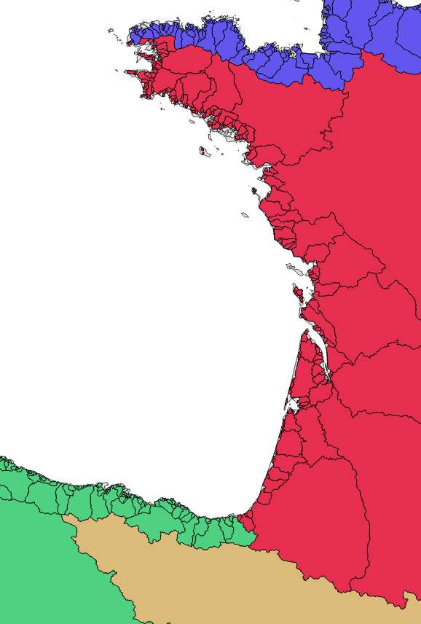


Introduction
Modélisation du recrutement
Analyse de corrélation
Conclusion
Matériels et méthodes
Résultats
Premiers éléments de discussion
Recrutement fractal de l’Anguille: modélisation par GEREM
Recrutement à l’échelle des bassins versants et hypothèses de modélisation (1)
Loi multinomiale
$$R_{c,z }\left(y\right)\sim Normal (R_{z}\left(y\right)∗w_{c,z} , R_{z}\left(y\right)∗w_{c,z}∗\left(1−w_{c,z})\right)$$
Rc1(y)
Rc2(y)
Rc3(y)
….
….
….
…..
Rcn(y)
$$w_{c,z}=\frac{S_{c,z}^{β}}{\sum_{c_{i}=1}^{n_{z}}{S_{c_{i}}^{β}}}$$
Hypothèses de modélisation
Densités similaires/zone
Même tendance/zone
Au moins une estimation de recrutement absolu: fournit « le poids » de la zone
R4(y)
Notes:
Et enfin le dernier niveau: à l’échelle d’une zone répartition des larves entres les différents bv suivant une loi multinomiale. Proportion dans chaque bv dépend d’un poids W qui dépend de la surface du bv élevé à un facteur beta.
Si ce facteur beta =1 : proportionnel à l’habitat disponible si <1 influence du débit et > 1 improbable
Deux hypothèses + 1 condition
Règle de trois pour extrapoler à l’échelle de la zone

Slide 14
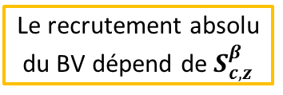

Introduction
Modélisation du recrutement
Analyse de corrélation
Conclusion
Matériels et méthodes
Résultats
Premiers éléments de discussion
Recrutement fractal de l’Anguille: modélisation par GEREM
Recrutement à l’échelle des bassins versants et hypothèses de modélisation (2)
Recrutement à l’échelle du bassin versant: hypothèses écologiques
Orientation passive et aléatoire des civelles: densité proportionnelle à l’habitat disponible (c.f. surface du bassin versant)
Nage active (Wuenschel and Able, 2008) et orientation grâce au panache estuarien et gradient de salinité (c.f. débit moyen) (Sorensen, 1986; Tesch, 2003)
Une méta-analyse démontre la relation entre débit moyen et surface du bassin versant (Burgers et al., 2014)
Q= [2.80 ·10⁻⁶–1.42 · 10⁻⁵]*A^{[0.71–0.85]}
Débit
Surface BV
Prise en compte des processus écologiques dans le modèle
$$w_{c,z}=\frac{S_{c,z}^{β}}{\sum_{c_{i}=1}^{n_{z}}{S_{c_{i}}^{β}}}$$
β<1: effet débit
β=1: habitat disponible
β>1: autre hypothèse ?
Le recrutement absolu du BV dépend de $S_{c,z}^{β}$

Slide 15
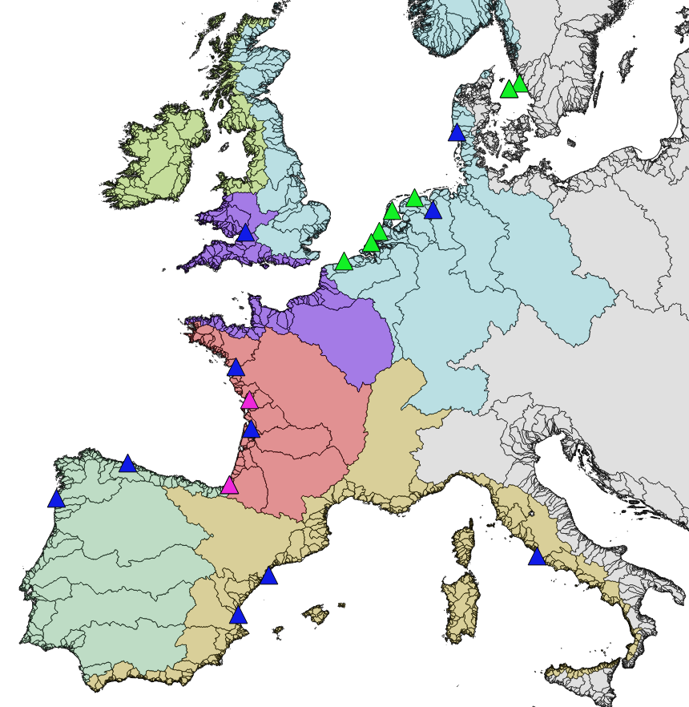
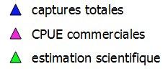
Introduction
Modélisation du recrutement
Analyse de corrélation
Conclusion
Matériels et méthodes
Résultats
Premiers éléments de discussion
Séries temporelles de recrutement disponibles à l’échelle de l’Europe
Données relatives
IYFS
Rhingals
Vida
Lauw
Rhine
Donne la tendance de recrutement
Severn
Katwijk
Ems
Stell
Ijzer
Loire
Sèvres Niortaise
Nalon
Gironde
Minho
Adour
Ebro
Tiber
Albufera

Slide 16
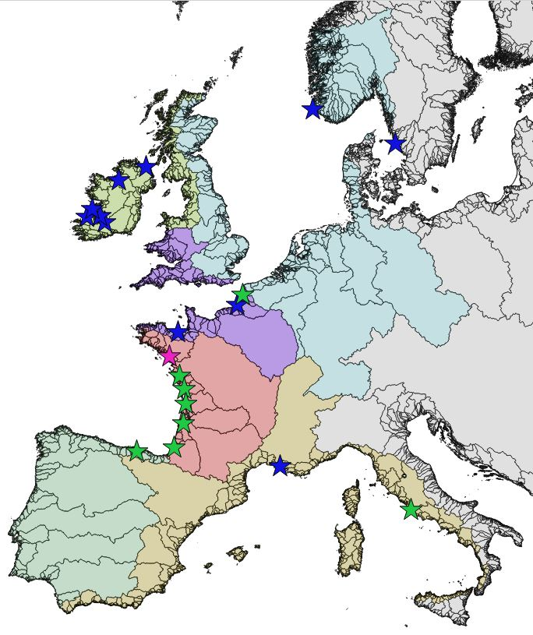
Introduction
Modélisation du recrutement
Analyse de corrélation
Conclusion
Matériels et méthodes
Résultats
Premiers éléments de discussion
Séries temporelles de recrutement disponibles à l’échelle de l’Europe
Données absolues
Imsa
GEMAC (Beaulaton et Briand, 2007), GERMA (Bru et al., 2009)
Viskan
Erne
Bann
Inagh
Maigue
Information sur efficacité de passage [0.1-0.5]
Feale
Shannon
Somme
Détermination des zones
Ecorégions CIEM: entités écologiques
Contrainte par données absolues
Densités similaires (Dekker, 2000; Bonhommeau et al., 2009)
….. Et même tendance ???
Frémur
Bresle
Vilaine
Loire
Charente
Seudre
Gironde
Oria
Adour
Vaccares
Tiber

Slide 17
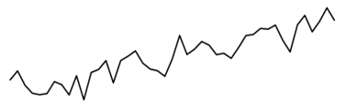
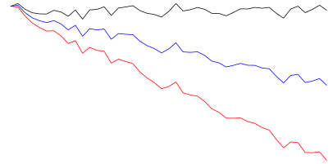
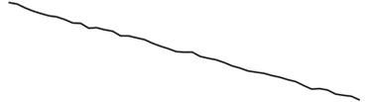
Introduction
Modélisation du recrutement
Analyse de corrélation
Conclusion
Matériels et méthodes
Résultats
Premiers éléments de discussion
DFA et vérification des hypothèses du modèle GEREM
Utilisation de la DFA: concept
Jeu de séries chronologiques
1
Une tendance qui décrit les variations interannuelles
Série chronologique
Année
2
Une tendance qui décrit la pente
Année
Année
Extraction des tendances communes
séries chronologiques = α*tendance + β*tendance
Possibilité de comparer les séries en terme de tendance
1
2

Slide 18
Introduction
Modélisation du recrutement
Analyse de corrélation
Conclusion
Matériels et méthodes
Résultats
Premiers éléments de discussion
Plan Résultats
Tendances de recrutement à l’échelle de l’Europe : résultats de la DFA
Modélisation du recrutement à différentes échelles spatiales: résultats de GEREM
Validité du modèle
Aperçu du recrutement aux trois échelles spatiales

Slide 19
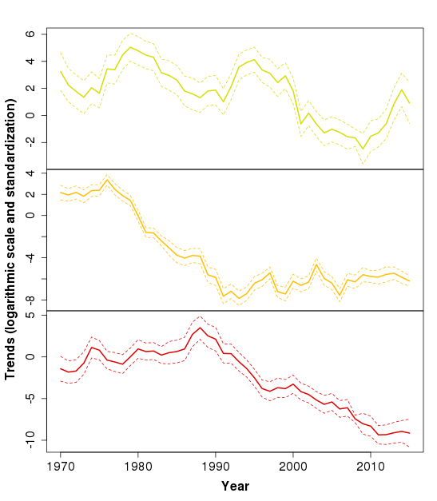
Introduction
Modélisation du recrutement
Analyse de corrélation
Conclusion
Matériels et méthodes
Résultats
Premiers éléments de discussion
Tendances de recrutement à l’échelle de l’Europe: résultats de la DFA
Un déclin généralisé
Tendance 1
Déclin global à partir de la fin des années 70s
Tendance 2
Déclin plus rapide et plus précoce (1975) puis stabilisation à des niveaux très bas
Tendance 3
Déclin à partir de la fin des années 90s

Slide 20
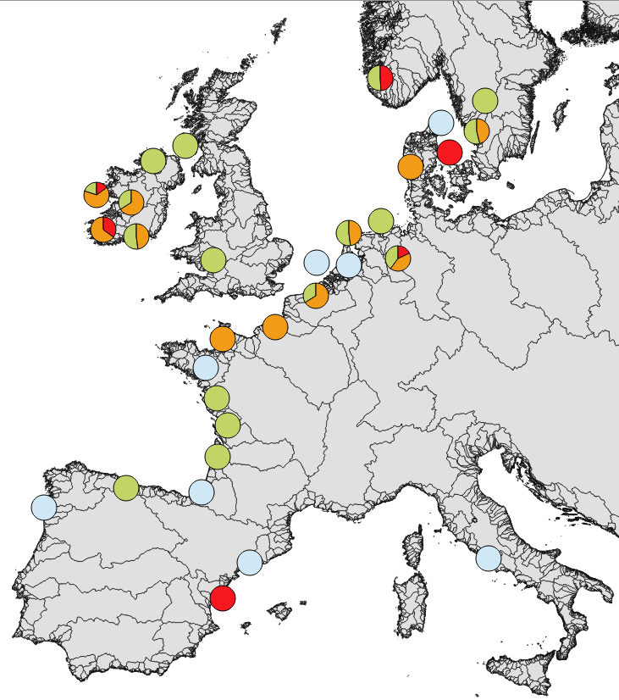
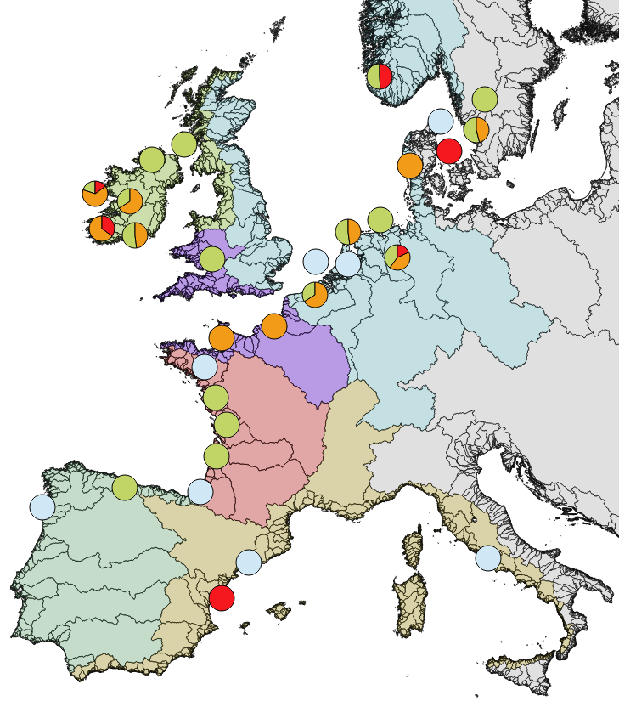
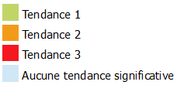
Introduction
Modélisation du recrutement
Analyse de corrélation
Conclusion
Matériels et méthodes
Résultats
Premiers éléments de discussion
Tendances de recrutement à l’échelle de l’Europe: résultats de la DFA
Un gradient Nord-Sud possible ?
Rejoint hypothèses du WGEEL
Prise en compte d’un gradient Nord-Sud dans zones du modèle GEREM
Prise en compte des tendances significatives > 0.2 (Zuur, 2003)

Slide 21

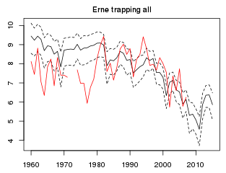
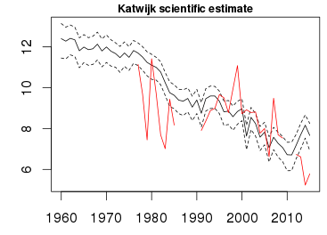
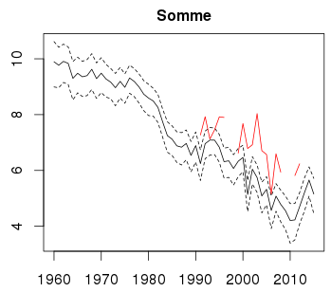
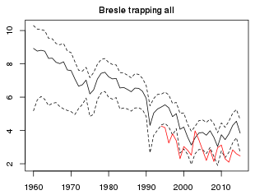
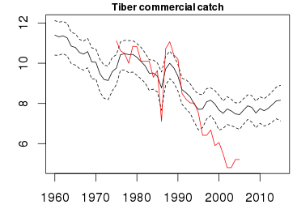
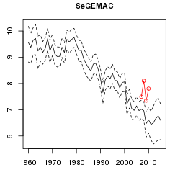
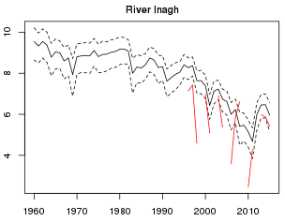
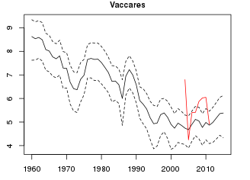
Introduction
Modélisation du recrutement
Analyse de corrélation
Conclusion
Matériels et méthodes
Résultats
Premiers éléments de discussion
Modélisation du recrutement à différentes échelles spatiales: résultats de GEREM
Validité du modèle : Ajustement aux données
Modèle ajusté à une majorité de séries: seulement 8 séries/41 moins bien ajustées
Tendances caractéristiques ?
Densités différentes ?
Lisse la tendance ou le bruit ?

Slide 22
Introduction
Modélisation du recrutement
Analyse de corrélation
Conclusion
Matériels et méthodes
Résultats
Premiers éléments de discussion
Modélisation du recrutement à différentes échelles spatiales: résultats de GEREM
Validité du modèle: Ajustement aux données
Tendances caractéristiques ?

Slide 23
Introduction
Modélisation du recrutement
Analyse de corrélation
Conclusion
Matériels et méthodes
Résultats
Premiers éléments de discussion
Modélisation du recrutement à différentes échelles spatiales: résultats de GEREM
Validité du modèle: Ajustement aux données
Densités différentes ?

Slide 24
Introduction
Modélisation du recrutement
Analyse de corrélation
Conclusion
Matériels et méthodes
Résultats
Premiers éléments de discussion
Modélisation du recrutement à différentes échelles spatiales: résultats de GEREM
Validité du modèle: Ajustement aux données
Lisse la tendance ou le bruit ?

Slide 25
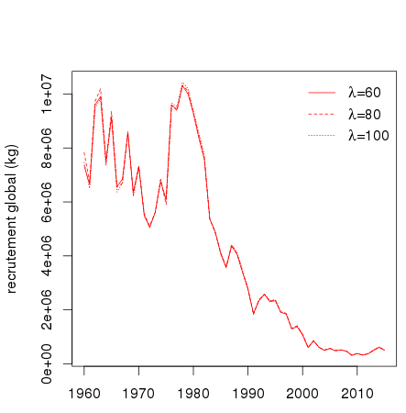
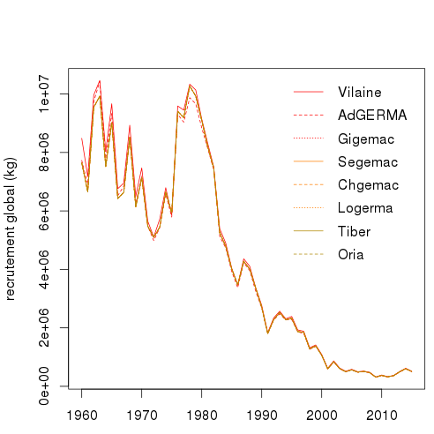
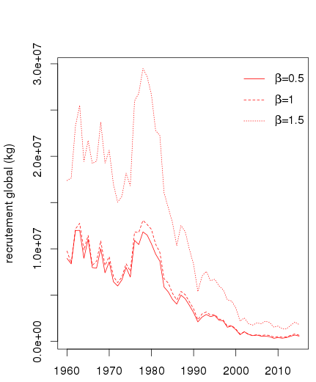
Introduction
Modélisation du recrutement
Analyse de corrélation
Conclusion
Matériels et méthodes
Résultats
Premiers éléments de discussion
Modélisation du recrutement à différentes échelles spatiales: résultats de GEREM
Validité du modèle: Analyse de sensibilité
Paramètre intervenant dans la proportion de larves attribuée à chaque zone
Sous-estimation du recrutement absolu ?
Simulation d’un biais de 10%
Différentes valeurs de β
β estimé par le modèle = 0.76
Tendance inchangée quelque soit le scénario
Recrutement absolu diffère en fonction de valeur de β (surtout β =1.5)

Slide 26
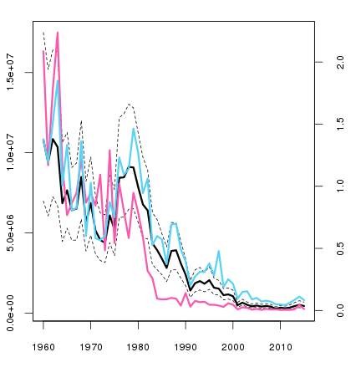
Introduction
Modélisation du recrutement
Analyse de corrélation
Conclusion
Matériels et méthodes
Résultats
Premiers éléments de discussion
Modélisation du recrutement à différentes échelles spatiales: résultats de GEREM
Aperçu du recrutement aux trois échelles spatiales
Recrutement global
Bonnes corrélations avec les deux indices de recrutement existants
0.98 avec Elsewhere Index
0.89 avec North Sea Index
Elsewhere Index
North Sea Index
Recrutement global GEREM
Atteint 6% du niveau de recrutement des années 1960-1979
North Sea Index= 1.2%
Elsewhere Index=8.4%
Recrutement (kg)
WGEEL index
Densité moyenne:
-5.22kg/km2 (1960)
-0.13 kg/km2 (2009)

Slide 27
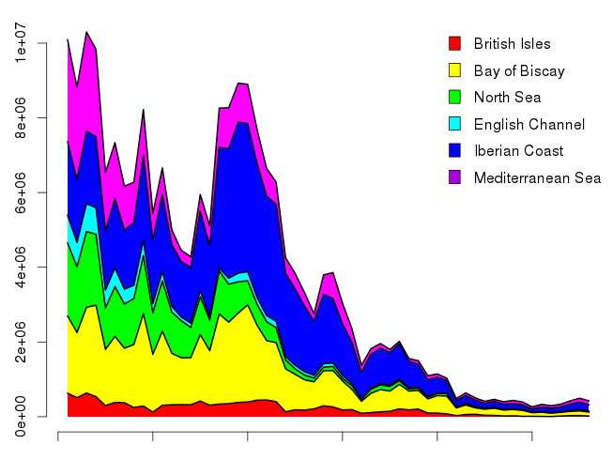
Introduction
Modélisation du recrutement
Analyse de corrélation
Conclusion
Matériels et méthodes
Résultats
Premiers éléments de discussion
Modélisation du recrutement à différentes échelles spatiales: résultats de GEREM
Aperçu du recrutement aux trois échelles spatiales
Recrutement par zone
Zone Golfe de Gascogne
20-40% du recrutement global
Zone Côte Ibérique
20-45% du recrutement global
Recrutement (kg)
Diminution de la proportion de civelles en Mer du Nord après 1980
1960
1970
1980
1990
2000
2010

Slide 28
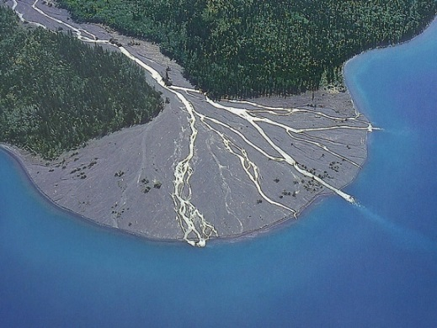
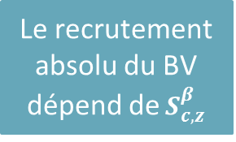

Introduction
Modélisation du recrutement
Analyse de corrélation
Conclusion
Matériels et méthodes
Résultats
Premiers éléments de discussion
Modélisation du recrutement à différentes échelles spatiales: résultats de GEREM
Aperçu du recrutement aux trois échelles spatiales
Estimation du recrutement absolu à l’échelle du bassin versant…….
$$w_{c,z}=\frac{S_{c,z}^{β}}{\sum_{c_{i}=1}^{n_{z}}{S_{c_{i}}^{β}}}$$
Le recrutement absolu du BV dépend de $S_{c,z}^{β}$
β = 0,76
β = [0.69-0.79]
D‘après le modèle
……A comparer avec une méta-analyse qui démontre la relation entre débit moyen et surface du bassin versant (Burgers et al., 2014)
Q= [2.80 ·10⁻⁶–1.42 · 10⁻⁵]*A^{[0.71–0.85]}
Débit
Surface BV
Résultat du modèle:
Recrutement estuarien ~ débit moyen

Slide 29
Introduction
Modélisation du recrutement
Analyse de corrélation
Conclusion
Matériels et méthodes
Résultats
Premiers éléments de discussion
La dimension fractale du recrutement….
Partiellement prise en compte….
Majorité des séries bien ajustées
Dimension fractale prise en compte par le modèle (zone, bv)
Un recrutement estuarien qui dépend du débit (β=0.76)
Biais systématiques sur certaines séries
Tendances et densités différentes
Des facteurs locaux en jeu?
Données biaisées ?

Slide 30
Introduction
Modélisation du recrutement
Analyse de corrélation
Conclusion
Matériels et méthodes
Résultats
Premiers éléments de discussion
Apport du modèle GEREM
Vers une évaluation internationale du stock
Objectif:
Développer le modèle GEREM à large échelle avec données et connaissances disponibles
Aperçu de l’état de la population à plusieurs échelles spatiales en prenant en compte la dimension fractale du recrutement
- Résultats cohérents avec tendances du WGEEL
- Déclin plus rapide en Mer du Nord
Perspectives:
GEREM: un cadre méthodologique pour évaluer l’état de la population à l’échelle de son aire de répartition
Amélioration des données et meilleure couverture spatiale (c.f. Méditérranée et ouest Mer du Nord)
Amélioration de l’estimation de la tendance du WGEEL ?
Un point de départ pour les relations stock-recrutement dans le cas de l’anguille ?

Slide 31
Analyse de corrélation
Année universitaire 2015-2016
Ingénieur agronome - Spécialisation Halieutique
Option Ressources et Ecosystèmes Aquatiques
Notes:
Bonjour à tous. Je vais vous présenter le travail que j’ai réalisé pendant 6 mois au sein de l’IRSTEA et de l’équipe PMA et avec hilaire en tant qu’encadrant. Un sujet qui visait à mettre en place un modèle pouvant permettre d’évaluer la population d’anguille à l’échelle de son aire de répartition, rendu difficile par son cycle de vie assez complexe. Projet qui s’inscrit dans les volontées & objectifs du groupe WGEEL du CIEM chargé d’évaluer l’état du stock ts les ans, qui vise de plus en plus à mettre en place des stratégies et méthodes pour évaluer l’ensembel de la pop

Slide 32
Introduction
Modélisation du recrutement
Analyse de corrélation
Conclusion
Matériels et méthodes
Résultats
Premiers éléments de discussion
Plan Matériels et Méthodes
Estimations du recrutement utilisées dans les analyses de corrélation
Impact des facteurs océaniques et atmosphériques sur la réussite du recrutement
Calcul des corrélations

Slide 33
Introduction
Modélisation du recrutement
Analyse de corrélation
Conclusion
Matériels et méthodes
Résultats
Premiers éléments de discussion
Estimations du recrutement utilisées dans les analyses de corrélation
Facteurs environnementaux à large échelle affectant toute la population ?
Impacte la reproduction ?
Routes migratoires différentes ?
R1(y)
Rg(y)
R2(y)
R3(y)
R4(y)
R5(y)
R6(y)
Notes:
Dimension fractale surtout présente pendant la phase continentale mais finalement déjà visible durant phase de recrutement (cf deux indices de recrutement différents entre mer du Nord ) qu’on peut plus facilement modéliser. Donc on part d’un recrutement global qui suit une marche aléatoire puis on dispatche ce recrutement global entre différentes zones grâce à une loi multinomiale. Première échelle de ségrégation

Slide 34
Introduction
Modélisation du recrutement
Analyse de corrélation
Conclusion
Matériels et méthodes
Résultats
Premiers éléments de discussion
Impact des facteurs océaniques et atmosphériques sur la réussite du recrutement
Choix basés sur des analyses antérieures….
Analyses antérieures :Corrélations réalisées sur des données de recrutement ponctuelles avec:
Gulf Stream Index (Knights, 2003; Bonhommeau et al., 2007)
North Atlantic Oscillation (ICES, 2001; Knights, 2003; Friedland et al., 2007; Kettle et al., 2008)
Température de surface en Mer des Sargasses (Bonhommeau et al., 2007) ou sur des routes migratoires potentielles (Gutiérrez-Estrada and Pulido-Calvo 2015)
Production primaire en Mer des Sargasses (Bonhommeau et al., 2007)
Notes:
Dimension fractale surtout présente pendant la phase continentale mais finalement déjà visible durant phase de recrutement (cf deux indices de recrutement différents entre mer du Nord ) qu’on peut plus facilement modéliser. Donc on part d’un recrutement global qui suit une marche aléatoire puis on dispatche ce recrutement global entre différentes zones grâce à une loi multinomiale. Première échelle de ségrégation

Slide 35


Introduction
Modélisation du recrutement
Analyse de corrélation
Conclusion
Matériels et méthodes
Résultats
Premiers éléments de discussion
Impact des facteurs océaniques et atmosphériques sur la réussite du recrutement
Gulf Stream Index
http://www.pml-gulfstream.org.uk/Data%20Web2014.pdf.
Recrutement
Recrutement
Gulf Stream Index
Mer des Sargasses
Temps de migration
1-3 ans

Slide 36
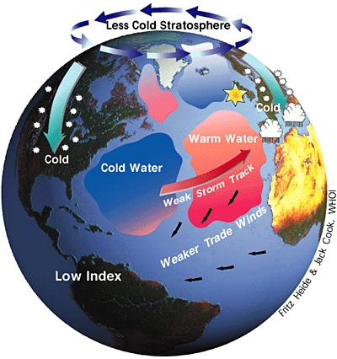
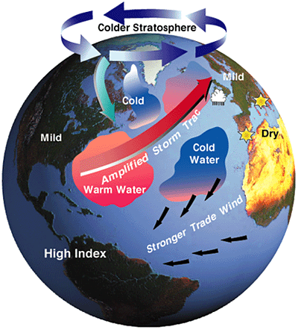
Introduction
Modélisation du recrutement
Analyse de corrélation
Conclusion
Matériels et méthodes
Résultats
Premiers éléments de discussion
Impact des facteurs océaniques et atmosphériques sur la réussite du recrutement
North Atlantic Oscillation (NAO)
http://www.cpc.ncep.noaa.gov/products/precip/CWlink/pna/nao.shtml.
NAO négatif
NAO positif
Fritz Heide & Jack Cook, Woods Hole Oceanographic Institution
Fritz Heide & Jack Cook, Woods Hole Oceanographic Institution
SST et disponibilité en nourriture
Force des courants (c.f. Gulf Stream)
Temps de migration
1-3 ans
Notes:
Différence de pression atmosphériques entre islande et açores: induit des changements dans circulation océanqieu, température de surface et dans les masses d’eau. Effets à différentes échelles spatio-temporelles.

Slide 37
Introduction
Modélisation du recrutement
Analyse de corrélation
Conclusion
Matériels et méthodes
Résultats
Premiers éléments de discussion
Impact des facteurs océaniques et atmosphériques sur la réussite du recrutement
Sea Surface Temperature (SST)
http://www.esrl.noaa.gov/psd/data/timeseries/AMO/
SST moyenne de l’Atlantique Nord
Production Primaire, répartition espèces …
Migration
Mer des Sargasses
Reproduction
Temps de migration
1-3 ans

Slide 38
Introduction
Modélisation du recrutement
Analyse de corrélation
Conclusion
Matériels et méthodes
Résultats
Premiers éléments de discussion
Impact des facteurs océaniques et atmosphériques sur la réussite du recrutement
Production Primaire en Mer des Sargasses
http://bats.bios.edu/
Recrutement
Production primaire
Mer des Sargasses
Temps de migration
1-3 ans

Slide 39
Introduction
Modélisation du recrutement
Analyse de corrélation
Conclusion
Matériels et méthodes
Résultats
Premiers éléments de discussion
Calcul des corrélations
Corrélation | Méthodes | intérêt
Court-terme | Ajustement d’un modèle ARIMA aux séries X et Y | Extraction du bruit blanc et suppression des autocorrélations
 | Fonction CCF entre les variables X et Y | Calcul de corrélations avec différents décalages temporels

Slide 40
Introduction
Modélisation du recrutement
Analyse de corrélation
Conclusion
Matériels et méthodes
Résultats
Premiers éléments de discussion
Résumé des corrélations
Aucune corrélation avec le GSI
Aucune corrélation avec la SST
Des corrélations significatives entre la production primaire en Mer des Sargasses et certaines estimations de recrutement
Des corrélations significatives entre la NAO et la majorité des estimations de recrutement à l’échelle de l’Europe

Slide 41
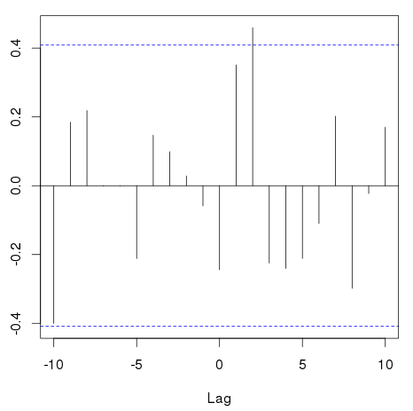
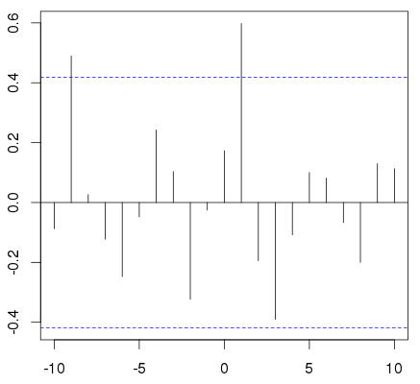
Introduction
Modélisation du recrutement
Analyse de corrélation
Conclusion
Matériels et méthodes
Résultats
Premiers éléments de discussion
Production primaire en Mer des Sargasses
Résultats significatifs
Mer du Nord
Méditerranée
CCF
CCF
Décalage temporel
Décalage temporel
Corrélation positive avec 2 ans de décalage en Mer du Nord
Corrélation positive avec 1 an de décalage en Méditerranée

Slide 42
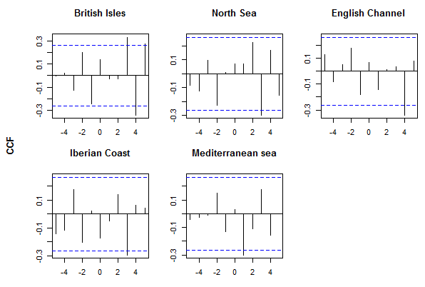
Introduction
Modélisation du recrutement
Analyse de corrélation
Conclusion
Matériels et méthodes
Résultats
Premiers éléments de discussion
Oscillation Nord Atlantique (NAO)
Résultats significatifs
Corrélation négative avec 3-4 ans de décalage avec majorité des régions Européennes
Corrélation négative avec 1 an de décalage en Méditerranée
Décalage temporel

Slide 43
Introduction
Modélisation du recrutement
Analyse de corrélation
Conclusion
Matériels et méthodes
Résultats
Premiers éléments de discussion
Des explications ?
Des corrélations surprenantes dans le cas de la Production Primaire en Mer des Sargasses
Y-a-t-il réellement une corrélation avec la Production Primaire ?
Du bruit dans les données (échantillonnage, effets masqués par d’autres facteurs) ?
Une corrélation avec les deux zones situées à l’extremité de l’aire de distribution ? Larves sujettes à des conditions plus extrêmes ? Importance de leur état énergétique ?
Résultat surprenant dans le cas de la Méditerranée
Des corrélations difficiles à interpréter dans le cas de la NAO
Pas de corrélations avec la façade Atlantique française et le recrutement global : modèles ARIMA trop contraints ?
Des mécanismes difficiles à interpréter : réchauffement de la Mer des Sargasses avec un effet retardé ?
Résultat surprenant dans le cas de la Méditerranée
Une route migratoire différente des larves recrutées en Méditerranée ?

Slide 44
Introduction
Modélisation du recrutement
Analyse de corrélation
Conclusion
Matériels et méthodes
Résultats
Premiers éléments de discussion
Et s’il y avait une route alternative ?
NAO
Recrutement
Gulf Stream
Temps de migration
2 ans
Production Primaire
NAO
Recrutement
Subtropical Counter Current
Mer des Sargasses
Temps de migration
1 an
Kettle et Haines, 2006; McCleave, 1993; Munk et al., 2010; Fernandez and Pingree, 1996

Slide 45
Introduction
Modélisation du recrutement
Analyse de corrélation
Conclusion
Modèle GEREM : Un modèle statistique flexible qui répond à un besoin en termes d’évaluation et de gestion de l’Anguille Européenne
Un point de départ pour un modèle de dynamique de population ?
Des estimations qui permettent de réaliser des analyses de corrélations à large échelle (lissage des effets locaux, du bruit dans les données…)
Etude plus approfondie pour élucider les résultats statistiques
GEREM: Vers un modèle mécaniste ?

Slide 46
Merci de votre attention !
Notes:
Bonjour à tous. Je vais vous présenter le travail que j’ai réalisé pendant 6 mois au sein de l’IRSTEA et de l’équipe PMA et avec hilaire en tant qu’encadrant. Un sujet qui visait à mettre en place un modèle pouvant permettre d’évaluer la population d’anguille à l’échelle de son aire de répartition, rendu difficile par son cycle de vie assez complexe. Projet qui s’inscrit dans les volontées & objectifs du groupe WGEEL du CIEM chargé d’évaluer l’état du stock ts les ans, qui vise de plus en plus à mettre en place des stratégies et méthodes pour évaluer l’ensembel de la pop

Slide 47
Références
Als T., Hansen M., Maes G., Castonguay M., Riemann L., Aarestrup K., Munk P., Sparholt H., Hanel R., and Bernatchez L. (2011). All Roads Lead to Home: Panmixia of European Eel in the Sargasso Sea. Molecular Ecology 20 (7): 1333‑46.
Beaulaton, L., Briand, C., 2007. Effect of management measures on glass eel escapement. ICES J. Mar. Sci. 64, 1402–1413.
Bonhommeau S., Blanke B., Tréguier A.M., Grima N., Rivot E., Vermard Y., Greiner E., and Le Pape O. (2009). How Fast Can the European Eel (Anguilla Anguilla ) Larvae Cross the Atlantic Ocean? Fisheries Oceanography 18 (6): 371‑85.
Bonhommeau S., Chassot E., and Rivot E. (2007). Fluctuations in European Eel (Anguilla Anguilla) Recruitment Resulting from Environmental Changes in the Sargasso Sea: Fluctuations in Glass Eel Recruitment. Fisheries Oceanography 17 (1): 32‑44.
Bru, N., Bouvet, J.-C., Prouzet, P., 2006. Quantification par une méthode analytiquede la biomasse saisonnière de civelles (Anguilla anguilla) dans l’estuaire del’Adour et estimation du taux d’exploitation saisonnier de la pêcheprofessionnelle de 1998 à 2005. Rapport Ifremer—projet Indicang
Burgers, H.E., Schipper, A.M., Jan Hendriks, A., 2014. Size relationships of waterdischarge in rivers: scaling of discharge with catchment area, main-stemlength and precipitation. Hydrol. Process. 28, 5769–5775.
Dekker W. (2000). A Procrustean Assessment of the European Eel Stock. ICES Journal of Marine Science 57 (4): 938‑47.
Dekker W. (2000). The Fractal Geometry of the European Eel Stock. ICES Journal of Marine Science 57 (1): 109‑21.
Drouineau H., Briand C., Lambert P., and Beaulaton L. (2016). GEREM (Glass Eel Recruitment Estimation Model): A Model to Estimate Glass Eel Recruitment at Different Spatial Scales. Fisheries Research 174 (février): 68‑80.
Notes:
Bonjour à tous. Je vais vous présenter le travail que j’ai réalisé pendant 6 mois au sein de l’IRSTEA et de l’équipe PMA et avec hilaire en tant qu’encadrant. Un sujet qui visait à mettre en place un modèle pouvant permettre d’évaluer la population d’anguille à l’échelle de son aire de répartition, rendu difficile par son cycle de vie assez complexe. Projet qui s’inscrit dans les volontées & objectifs du groupe WGEEL du CIEM chargé d’évaluer l’état du stock ts les ans, qui vise de plus en plus à mettre en place des stratégies et méthodes pour évaluer l’ensembel de la pop

Slide 48
Références
EU. (2007). Council Regulation (EC) No. 1100/2007 of 18 September 2007 establishing measures for the recovery of the stock of European eel. Official Journal of the European Union L 248: 17–23.
Fernandez, E. & Pingree, R. D. 1996 Coupling between physical and biological fields in the North Atlantic subtropical front southeast of the Azores. Deep Sea Res. I 43, 1369-1393.
Friedland K D., Miller M J., and Knights B. (2007). Oceanic changes in the Sargasso Sea and declines in recruitment of the European Eel. ICES Journal of Marine Science 64 (3): 519‑30.
Gutiérrez-Estrada J C. and Pulido-Calvo I. (2015). Is the Atlantic Surface Temperature a Good Proxy for Forecasting the Recruitment of European Eel in the Guadalquivir Estuary? Progress in Oceanography 130 (janvier): 112‑24.
ICES. (2001). Report of the ICES/EIFAC Working Group on Eels, 28-31 August 2001, Copenhagen, Denmark. ICES CM 2002/ACFM:03. 55 pp.
ICES. (2016). Report of the Joint EIFAAC/ICES/GFCM Working Group on Eel (WGEEL), 24 November-2 December 2015, Antalya, Turkey. ICES CM2015/ACOM:18. 130 pp
Kettle A.J., and Haines K. (2006). How Does the European Eel (Anguilla anguilla) retain its population structure during its larval migration across the North Atlantic Ocean? Canadian Journal of Fisheries and Aquatic Sciences 63 (1): 90‑106.
Kettle A.J., Bakker D.C.E., and Haines K. (2008). Impact of the North Atlantic Oscillation on the Trans-Atlantic Migrations of the European Eel (Anguilla Anguilla). Journal of Geophysical Research 113 (G3).
Knights B. (2003). A review of the possible impacts of long-term oceanic and climate changes and fishing mortality on recruitment of Anguillid eels of the Northern Hemisphere. Science of The Total Environment 310 (1‑3): 237‑44.
McCleave J. D. (1993). Physical and behavioural controls on the Oceanic distribution and migration of leptocephali. Journal of Fish Biology 43 (sa): 243‑73.
Notes:
Bonjour à tous. Je vais vous présenter le travail que j’ai réalisé pendant 6 mois au sein de l’IRSTEA et de l’équipe PMA et avec hilaire en tant qu’encadrant. Un sujet qui visait à mettre en place un modèle pouvant permettre d’évaluer la population d’anguille à l’échelle de son aire de répartition, rendu difficile par son cycle de vie assez complexe. Projet qui s’inscrit dans les volontées & objectifs du groupe WGEEL du CIEM chargé d’évaluer l’état du stock ts les ans, qui vise de plus en plus à mettre en place des stratégies et méthodes pour évaluer l’ensembel de la pop

Slide 49
Références
Munk P., Hansen M.M., Maes G.E., Nielsen T.G., Castonguay M., Riemann L., Sparholt H., and al. (2010). Oceanic fronts in the Sargasso Sea control the early life and drift of Atlantic eels. Proceedings of the Royal Society B: Biological Sciences 277 (1700): 3593‑99.
Sorensen, P.W., 1986. Origins of the freshwater attractant(s) of migrating elvers ofthe American eel, Anguilla rostrata. Environ. Biol. Fishes 17, 185–200.
Tesch, F.W., 2003. The Eel. Blackwell Publishing.
Wuenschel, M.J., Able, K.W., 2008. Swimming ability of eels (Anguilla rostrata,Conger oceanicus) at estuarine ingress: contrasting patterns of cross-shelftransport? Mar. Biol. 154, 775–786.
Zuur A.F., Tuck I.D., and Bailey N. (2003b). Dynamic factor analysis to estimate common trends in fisheries time series. Canadian Journal of Fisheries and Aquatic Sciences 60 (5): 542‑52.
Notes:
Bonjour à tous. Je vais vous présenter le travail que j’ai réalisé pendant 6 mois au sein de l’IRSTEA et de l’équipe PMA et avec hilaire en tant qu’encadrant. Un sujet qui visait à mettre en place un modèle pouvant permettre d’évaluer la population d’anguille à l’échelle de son aire de répartition, rendu difficile par son cycle de vie assez complexe. Projet qui s’inscrit dans les volontées & objectifs du groupe WGEEL du CIEM chargé d’évaluer l’état du stock ts les ans, qui vise de plus en plus à mettre en place des stratégies et méthodes pour évaluer l’ensembel de la pop

Slide 50
introduction
Matériel et méthodes
résultats
Discussion
Séries temporelles de recrutement disponibles à l’échelle de l’Europe
Processus gouvernant le recrutement
Mer Eaux saumâtre Eau douce Eau douce
zone tidale zone tidale
Salinité
Seuil de ~ 14°C
Immigration passive à marée haute
Mouvement vers zone continentale
Nage active
Enfouissement à marée basse
Opportunités de capture
Concentration de civelles
→captures
Piégeage possible
Stade
Civelle
Pigmentation
Pigmentées

Slide 51






introduction
Matériel et méthodes
résultats
Discussion
DFA et vérification des hypothèses du modèle GEREM
Utilisation de la DFA: concept (2)
Série 1
Série 2
α*trend1
α*trend1+β*trend2
α*trend1
α*trend1+β*trend2
Série 3
α*trend1+βtrend2
Séries 2 et 3 similaires en terme de tendance résultante (β fort et α faible)
α*trend1

Slide 52

Introduction
Modélisation du recrutement
Analyse de corrélation
Conclusion
Matériels et méthodes
Résultats
Premiers éléments de discussion
Tendances de recrutement à l’échelle de l’Europe: résultats de la DFA
Pas de structure spatiale précise…
Classification hiérarchique des séries de recrutement sur la base de leurs coefficients de saturation
Mélange de séries provenant de zones géographiques distinctes
Pas de structure géographique précise

